Slide 1

AI & NLP
Bevezetés a Természetes Nyelvű Szövegfeldolgozásba

Slide 2
TÉMÁK
01

Slide 3
TÉMÁK
Word embedding technikák
GloVe (Global Vectors for Word Representation)
Word2Vec
Fasttext

Slide 4
PROBLÉMÁK
02

Slide 5
One-hot
ID | Állatok |  | ID | Kutya | Macska | Teknős
1 | Kutya |  | 1 | 1 | 0 | 0
2 | Macska |  | 2 | 0 | 1 | 0
3 | Teknős |  | 3 | 0 | 0 | 1
4 | Kutya |  | 4 | 1 | 0 | 0

Slide 6
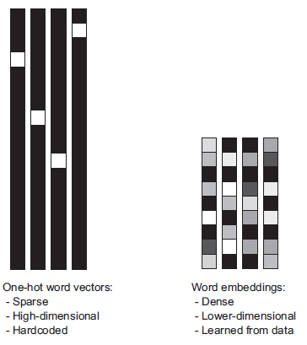
One-hot
Forrás: Deep Learning with Python, FRANÇOIS CHOLLET, 2018 by Manning Publications Co. All rights reserved.

Slide 7
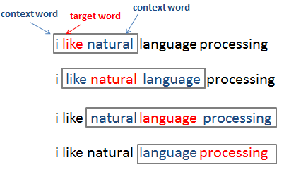
Szavak és környezetük
Forrás: https://medium.com

Slide 8
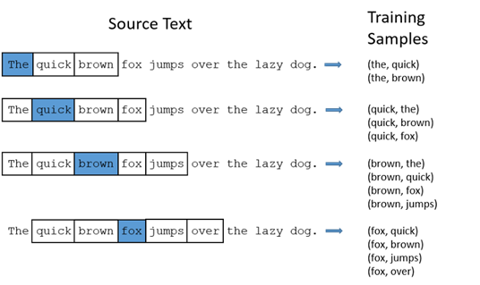
Szavak és környezetük
Forrás: https://medium.com

Slide 9
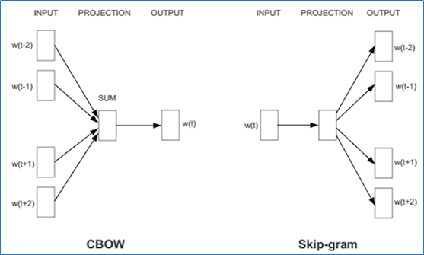
CBOW és Skip-gram
Forrás: https://medium.com

Slide 10
GloVe
03

Slide 11
GloVe
A GloVe egy felügyelet nélküli tanulási algoritmus a szavak vektorábrázoláshoz
A megvalósítás a tanuló adathalmazban lévő szavak előfordulási gyakoriságán alapszik
A technikát a stanford egyetem kutató dolgozták ki
https://nlp.stanford.edu/projects/glove/
https://nlp.stanford.edu/pubs/glove.pdf
Mára elavultnak számít viszont első jelentős munka amely a szemantikai jelentést vektoriális módon akarja leírja

Slide 12
GLoVe
A GloVe egy felügyelet nélküli tanulási algoritmus a szavak vektorábrázoláshoz
A megvalósítás a tanuló adathalmazban lévő szavak előfordulási gyakoriságán alapszik
A technikát a stanford egyetem kutató dolgozták ki
https://nlp.stanford.edu/projects/glove/
https://nlp.stanford.edu/pubs/glove.pdf
Mára elavultnak számít viszont első jelentős munka amely a szemantikai jelentést vektoriális módon akarja leírja

Slide 13
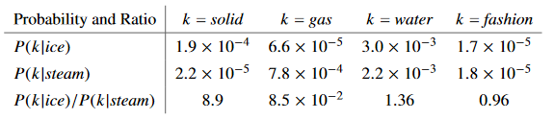
GloVe
Forrás: https://nlp.stanford.edu/pubs/glove.pdf

Slide 14
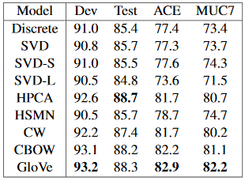
GloVe
Forrás: https://nlp.stanford.edu/pubs/glove.pdf

Slide 15
DEMO #1 GENSIM

Slide 16
Word2Vec és Fasttext
04

Slide 17
Word2Vec
A Word2Vec egy olyan szóbeágyazási technika amely szavakhoz vektorokat rendel oly módon, hogy az egymáshoz közel lévő szavak szemantikailag hasonlóak legyenek.
Az architektúra mind skip-gram mind CBOW technikákkal működik. Tulajdonképpen ezeket terjeszti ki, ezeket ágyazza be neurális architektúrába.
A megoldást a Google munkatársai fejlesztik ki Thomas Mikolov vezetésével
https://arxiv.org/pdf/1301.3781.pdf

Slide 18
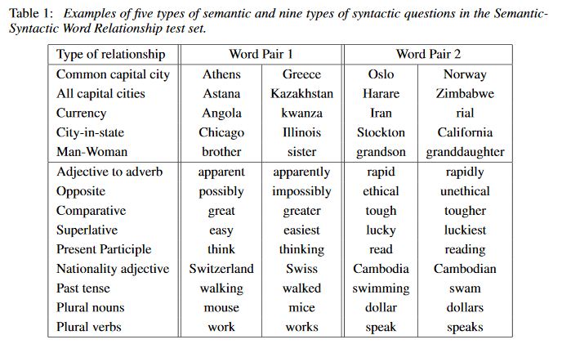
Word2Vec
Forrás: https://arxiv.org/pdf/1301.3781.pdf

Slide 19
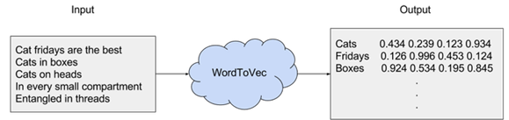
Word2Vec
Forrás: https://medium.com

Slide 20
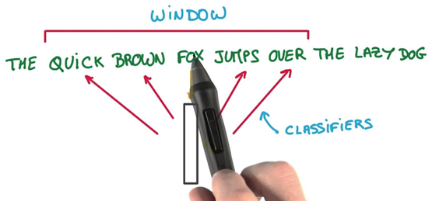
Word2Vec
Forrás: https://medium.com

Slide 21
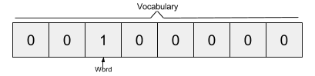
Word2Vec
Forrás: https://medium.com

Slide 22
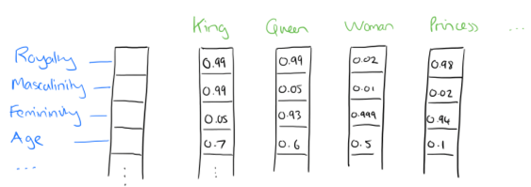
Word2Vec
Forrás: https://medium.com

Slide 23
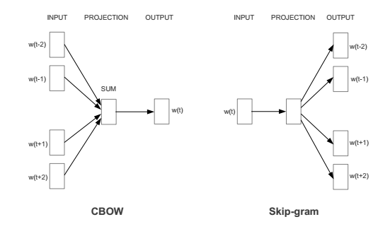
Word2Vec
Forrás: https://www.researchgate.net/figure/CBOW-and-Skip-gram-models-architecture-1_fig1_319954363

Slide 24
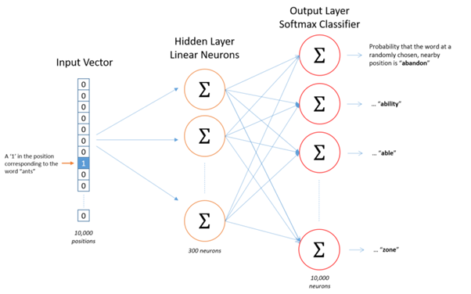
Word2Vec
Forrás: https://medium.com

Slide 25
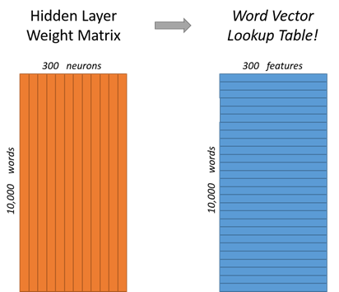
Word2Vec
Forrás: https://medium.com

Slide 26
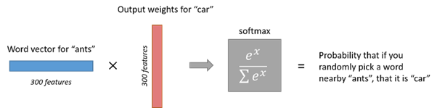
Word2Vec
Forrás: https://medium.com

Slide 27
DEMO #2 Word2Vec, Fasttext

Slide 28
Word2Vec
Előnyei:
A Word2Vec előnye, hogy egy kvázi egyszerű model-el neurális hálózatok képességeit felhasználva készíthetünk viszonylag jó minőség beágyazott vektortereket.
A model képes architektúrális szinten összeépülni más neurális architektúrákkal
Hátrányai: Elsősorban szavak szintjén működik

Slide 29
Fasttext
A FastText a Word2Vec kiterjesztése, amelyet a Facebook 2016-ban javasolt. Ahelyett, hogy az egyes szavakat betáplálnánk a Neurális hálózatba, a FastText több n-grammra bontja a szavakat.
Például az alma szó három grammja az app, a ppl és a ple (figyelmen kívül hagyva a szavak határainak kezdetét és végét). Az alma beágyazási vektorra szó minden n-grammjának összege lesz.
A neurális hálózat tanítása után olyan beágyazásokkal rendelkezünk majd az összes n-grammra vonatkozóan, amely a tanuló adatkészletre vonatkozik. Így a ritka szavak megfelelően ábrázolhatók, mivel nagyon valószínű, hogy n-grammjuk egy része más szavakkal is megjelenik.

Slide 30
Összegzés
Célunk, hogy a szavakat beágyazzuk egy olyan vektortérbe ahol a vektorok közötti szemantikai kapcsolatok mérhetőek
A beágyazáshoz különféle technikák léteznek:
Glove: Statisztikai megoldás
Word2Vec: neurális háló alapú megoldás egyszerű szó tagolással
Fasttext: Neurális háló alapú speciális szó tagolással

Slide 31

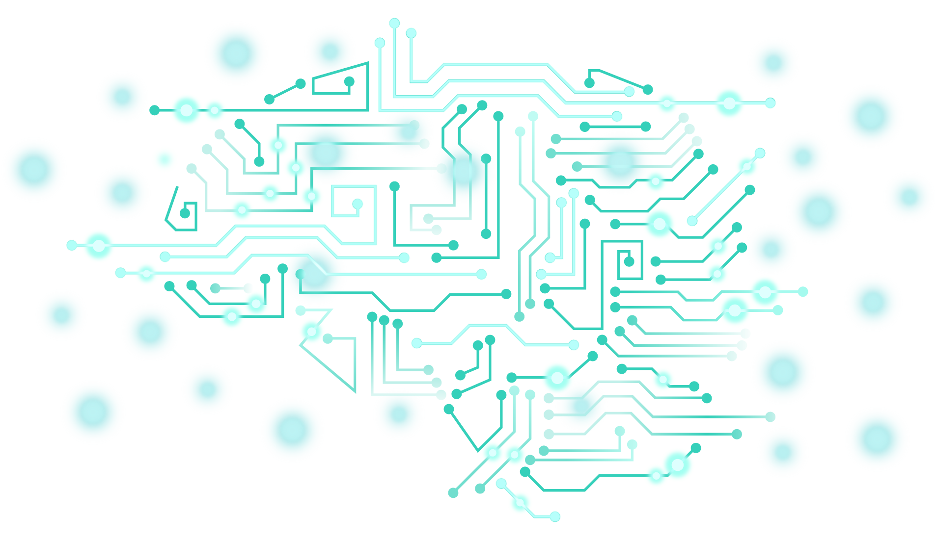
KÖSZÖNÖM A FIGYELMET!
Bármilyen egyéb kérdés esetén!
Lakatos Róbert
lakatos.robert@it.unideb.hu
Bogacsovics Gergő
bogacsovics.gergo@inf.unideb.hu
Debreceni Egyetem Informatikai Kar

